Slide 1
在宅介護実態調査
データ入力用ファイル手順書（R3.8月改）
このファイルはCSVファイルの作成を支援するツールです。データのエラーチェックは行っていません。作成したCSVファイルを認定ソフトへ取り込む際にエラーが検出された場合は都度手動により修正をしてください。
Rev.1.1

Slide 2
目次
１.新たにデータを作成する・・・・・・・・・・・・・・・・・・・・・・・・・・・・・・・・・・・・・・・ １
① ファイルを開く・・・・・・・・・・・・・・・・・・・・・・・・・・・・・・・・・・・・・・・・・・ １
② データの入力・・・・・・・・・・・・・・・・・・・・・・・・・・・・・・・・・・・・・・・・・・・ ２
③ データの入力ルール・・・・・・・・・・・・・・・・・・・・・・・・・・・・・・・・・・・・・・・・ ３
④ データの書き出し・・・・・・・・・・・・・・・・・・・・・・・・・・・・・・・・・・・・・・・・・ ４
⑤ CSVファイル出力の終了 ・・・・・・・・・・・・・・・・・・・・・・・・・・・・・・・・・・・・・・ ５
２.旧フォーマットのデータを新フォーマットへ変換する・・・・・・・・・・・・・・・・・・・・・・・・・・ ６
① 新旧変換用ファイルを開く・・・・・・・・・・・・・・・・・・・・・・・・・・・・・・・・・・・・・ ６
② 旧フォーマットデータのコピー・・・・・・・・・・・・・・・・・・・・・・・・・・・・・・・・・・・ ７
③ 新フォーマットで追加された項目の入力・・・・・・・・・・・・・・・・・・・・・・・・・・・・・・・ ８
④ データの入力ルール・・・・・・・・・・・・・・・・・・・・・・・・・・・・・・・・・・・・・・・・ ９
⑤ データの書き出し・・・・・・・・・・・・・・・・・・・・・・・・・・・・・・・・・・・・・・・・ １０
⑥ CSVファイル出力の終了 ・・・・・・・・・・・・・・・・・・・・・・・・・・・・・・・・・・・・・ １１
1

Slide 3

１.新たにデータを作成する
① ファイルを開く
「在宅介護実態調査 データ入力用ファイル（Ｒ３．８改）.xlsm」をエクセルで開きます。
このファイルはマクロを使用しています。ウィンドウズの設定でマクロが無効となっている場合は使用できません。各自治体のIT担当者等にご相談ください。また、ファイルサイズが大きいため開くのに時間がかかる場合があります。開いた後に以下のような注意が表示される場合がありますが、「コンテンツの有効化」をクリックしてください。
1

Slide 4
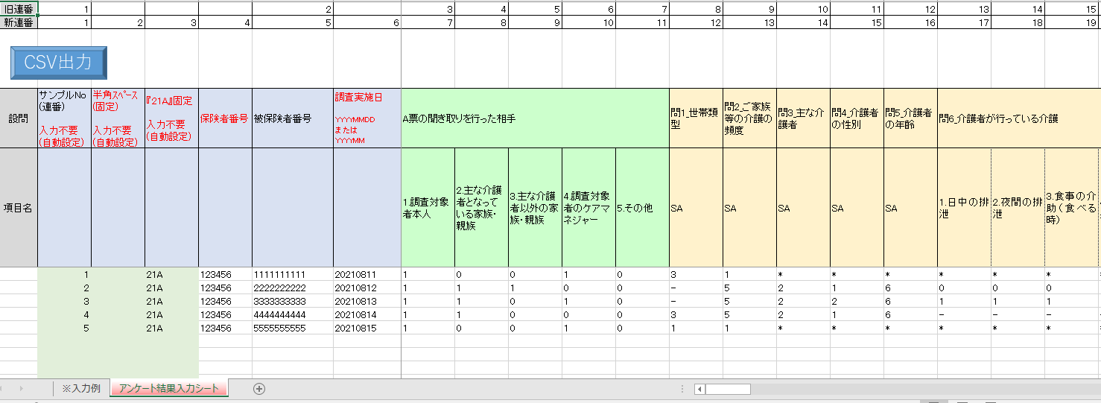
② データの入力
『アンケート結果入力シート』へ調査結果を入力します。
2

Slide 5
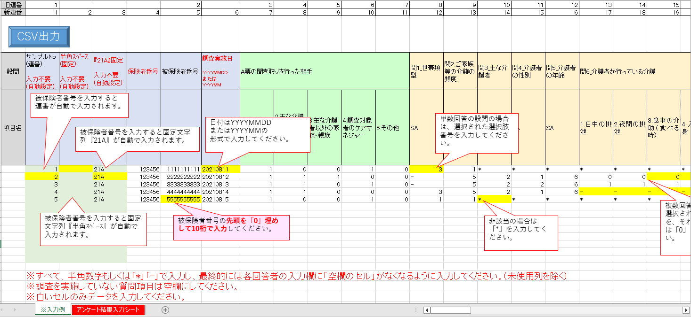
③ データの入力ルール
『在宅介護実態調査 データ入力用ファイル（Ｒ３．８改）.xlsm』ファイルの『※入力例』シートに入力ルールが記載されています。
3

Slide 6
④ データの書き出し
全件入力後、CSV出力ボタンをクリックしてCSVファイルを書き出します。
4

Slide 7
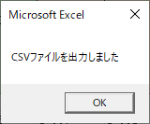
⑤ CSVファイル出力の終了
メッセージボックスが表示されたらCSV出力は完了です。
●CSVファイル出力先
『在宅介護実態調査 データ入力用ファイル（Ｒ３
．８改）.xlsm』と同じフォルダに出力します。
●CSVファイル名
『CSV出力』ボタンを押下した日時をファイル名にし
た『YYYYMMDDhhmmss.CSV』として出力します。
例）C:\Users\[ユーザ名]\Desktop\20210730144212.csv
書き出されたCSVファイルを認定ソフト操作方法を参考に認定ソフトへの取り込みを行ってください。
5

Slide 8
２.旧フォーマットのデータを新フォーマットへ変換する
① 新旧変換用ファイルを開く
「在宅介護実態調査 データ入力用ファイル（Ｒ３．８改）_新旧変換用.xlsm」をエクセルで開きます。
このファイルはマクロを使用しています。ウィンドウズの設定でマクロが無効となっている場合は使用できません。各自治体のIT担当者等にご相談ください。また、ファイルサイズが大きいため開くのに時間がかかる場合があります。開いた後に以下のような注意が表示される場合がありますが、「コンテンツの有効化」をクリックしてください。
6

Slide 9
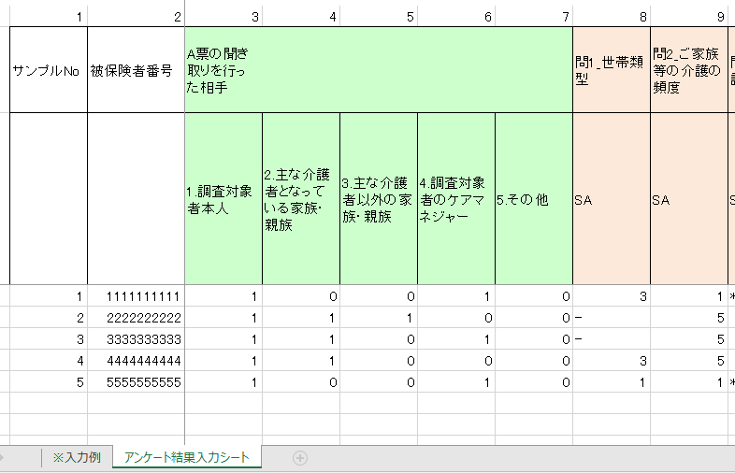
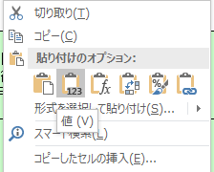
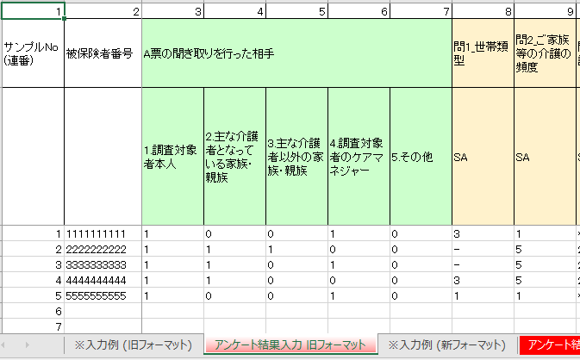
② 旧フォーマットデータのコピー
現行「在宅介護実態調査 データ入力用ファイル.xls」ファイルへの入力例
(1)現行の『在宅介護実態調査 データ入力用ファイル.xls』の『アンケート結果入力シート』をエクセルで開いてください。
(2)新規の『在宅介護実態調査 データ入力用ファイル（Ｒ３．８改）_新旧変換用.xlsm』の『アンケート結果入力 旧フォーマット』シートへ(1)のデータをコピーしてください。
コピーは右クリックで表示
されるメニューの
『貼り付けのオプション』
の『値』で行ってください。
※1度に変換できるデータ行数は15,000件までとな
ります。それ以上のデータ件数がある場合は、
複数回に分割して作業を行ってください。
新規「在宅介護実態調査 データ入力用ファイル（Ｒ３．８改）_新旧変換用.xlsm」ファイルへの入力例
7

Slide 10
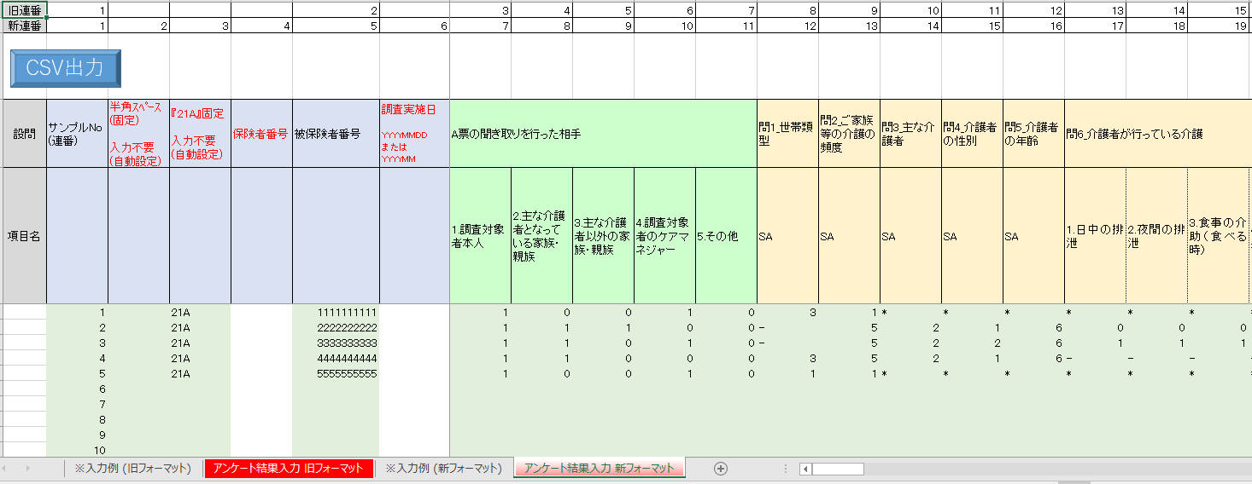
③ 新フォーマットで追加された項目の入力
『アンケート結果入力 新フォーマット』シートで追加された項目(保険者番号・調査実施日)の入力を行います。
8

Slide 11
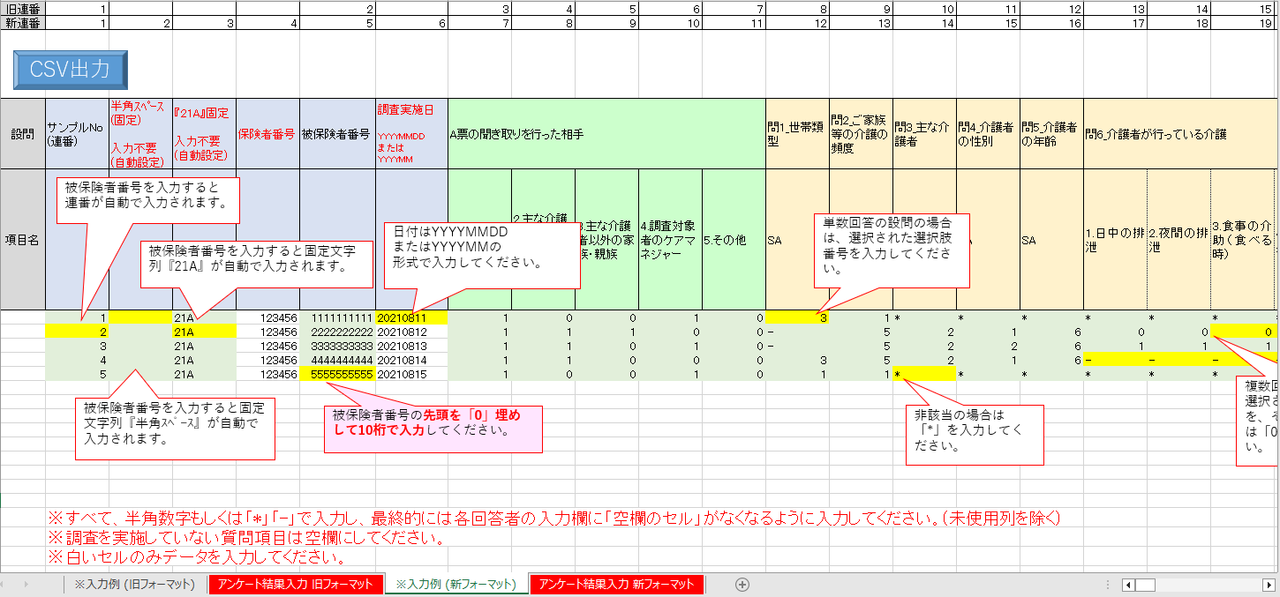
④ データの入力ルール
『在宅介護実態調査 データ入力用ファイル（Ｒ３．８改）.xlsm』ファイルの『※入力例(新フォーマット)』シートに入力ルールが記載されています。
9

Slide 12
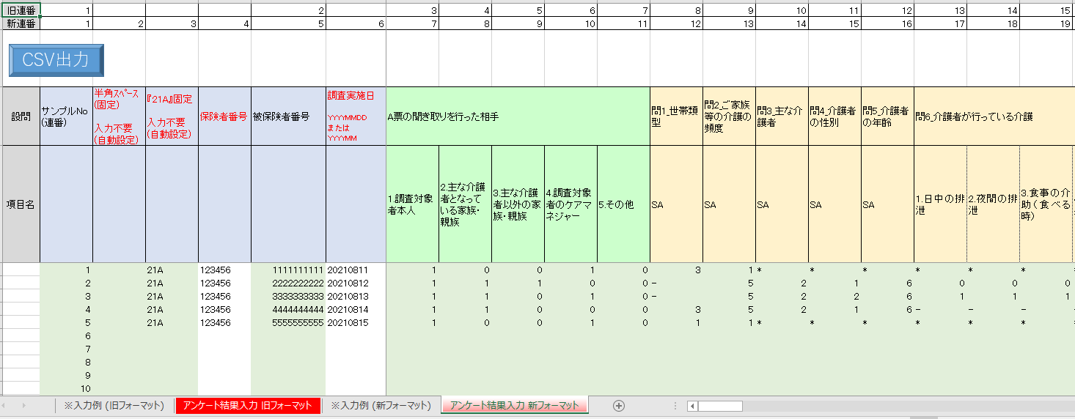
⑤ データの書き出し
全件入力後、CSV出力ボタンをクリックしてCSVファイルを書き出します。
10

Slide 13
⑥ CSVファイル出力の終了
メッセージボックスが表示されたらCSV出力は完了です。
●CSVファイル出力先
『在宅介護実態調査 データ入力用ファイル（Ｒ３
．８改）_新旧変換用.xlsm』と同じフォルダに出力
します。
●CSVファイル名
『CSV出力』ボタンを押下した日時をファイル名にし
た『YYYYMMDDhhmmss.CSV』として出力します。
例）C:\Users\[ユーザ名]\Desktop\20210730144212.csv
書き出されたCSVファイルを認定ソフト操作方法を参考に認定ソフトへの取り込みを行ってください。
11

